Slide 1
Openstack培训及操作
十八届全国科学计算与信息化会议
崔涛,高能所云计算组
cuit@ihep.ac.cn
高能所计算中心

Slide 2
提纲
Openstack的发展
Openstack ocata部署和操作
qemu-kvm的操作
实验环境及操作介绍
十八届全国科学计算与信息化会议

Slide 3
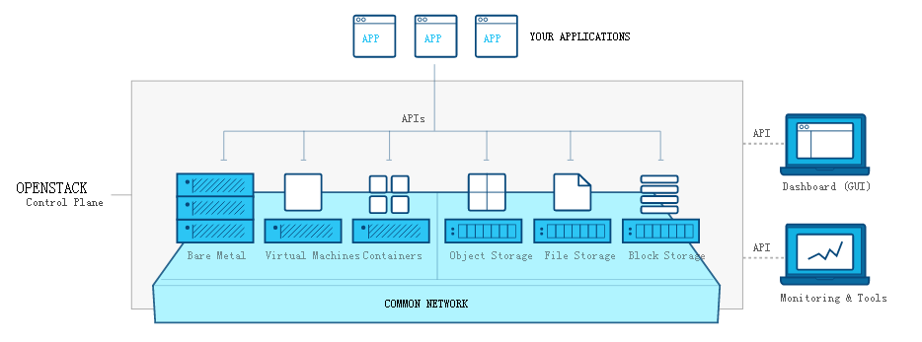
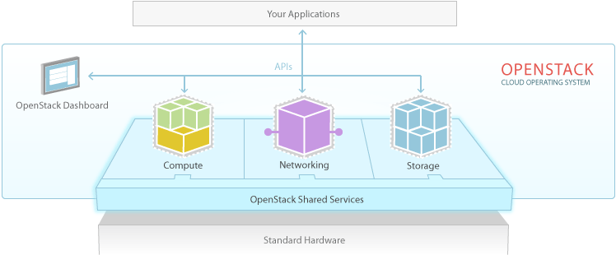
Openstack 的发展
2015-2017
Juno to Ocata (2017-02-22) (Juno\Kilo\Liberty\Mitaka\Newton\Ocata)
Pike
组件的发展
Juno 11 to Ocata 33
两大热点
NFV\SDN
Docker
未来的热点
扩展
松耦合
十八届全国科学计算与信息化会议

Slide 4
Openstack 的发展-Ocata
Ocata
52个国家和265个组织的近2000个开发人员的50多个项目团队
专注稳定化，可扩展性和性能
特色
监视 ceilmeter 默认直接使用 libvirt，而不是 nova-api
Monasca (Monitoring)日志记录即服务
网络 Neutron DVR 支持, Dragonflow (SDN控制器)
认证 Keystone 联合身份认证
升级 TripleO 升级及回滚
扩展 Cells V2.0 扩展
十八届全国科学计算与信息化会议

Slide 5
Openstack 的发展-应用目标和配套环境
你要怎样部署Openstack
应用场景:
计算 虚拟计算资源，管理
openstack研究 架构、网络、存储。。。
某种应用 大数据？视频？
架构:
系统健壮性 HA
系统规模 Cells
应用复杂性 多租户,业务编排，应用切片，…
网络:
单纯的可访问
多租户私有云 私有网络，分布式路由，SDN…
十八届全国科学计算与信息化会议

Slide 6
Openstack 的发展-应用目标和配套环境
高能所的Openstack应用
应用场景:
计算资源虚拟化和方便管理
融合到包含物理计算资源的计算系统中
架构:
系统健壮性 No
系统规模 松耦合的Openstack集群
应用复杂性 VPManager
网络:
单纯的可访问 802.1Q/linux Vxlan
环境匹配
软件环境 Puppet, Morrir
网络环境 DNS，DHCP
IHEPBox 个人存储(OWN Cloud)
计算系统匹配
存储 EOS/Glusterfs/Lustre/AFS 专业存储
监视 Ganglia/ Nagios
Openstack 提供虚拟资源
专业存储提供文件存储和访问
专业监视提供虚拟系统状态
公共网络实现虚实互联

Slide 7
Openstack集群技术-高能所方案
目标:
实现统一的虚拟资源管理平台
通过统一的接口实现虚拟资源的调度\资源配额\展示\计帐等功能
实现虚拟机的实时环境配置
架构:松耦合
基于插件和数据库的耦合
支持多版本和异构平台
组件:
主数据库/服务
Openstack NETDB 插件
WEB API
调度模块
VMCtrl
Job Queues
Users
VCondor
Dirac
Private Cloud
WEB API
Puppet
Unified Auth
核心服务
Accounting
VM
Ctrl
Scheduling/Quota
VM POOL
Agent
Openstack-K
NETDB
Openstack-M
NETDB
NETDB
Openstack-N
十八届全国科学计算与信息化会议

Slide 8
小结
Openstack的发展状况及Ocata版本的情况
搭建Openstack的考虑
高能所的Openstack应用方案

Slide 9
Openstack Ocata部署和操作
十八届全国科学计算与信息化会议

Slide 10
Openstack Ocata部署--RDO
物理网络配置
802.1Q vlan id 35 81 95
操作系统安装
Puppet pxe
光盘 + HTTPD
环境适配
环境适配
免密码登陆，DNS，NTP，Yum 源 ，NM,
SEClinux，域名
包匹配
RDO packstack
Packstack answer-file my.conf
Controller, network, compute nodes
Neutron
linuxbridge+vlan
物理网卡名
逻辑网卡名
Vlan id 范围
No cinder\swift
安装
Packstack –answer-file=my.conf
安装辅助
Puppet 自动化部署系统
内部yum源 + HTTP Mirror
NTP Server
YUM源
SL7.3
Centos/Cloud/openstack-ocata
网络配置
包匹配

Slide 11
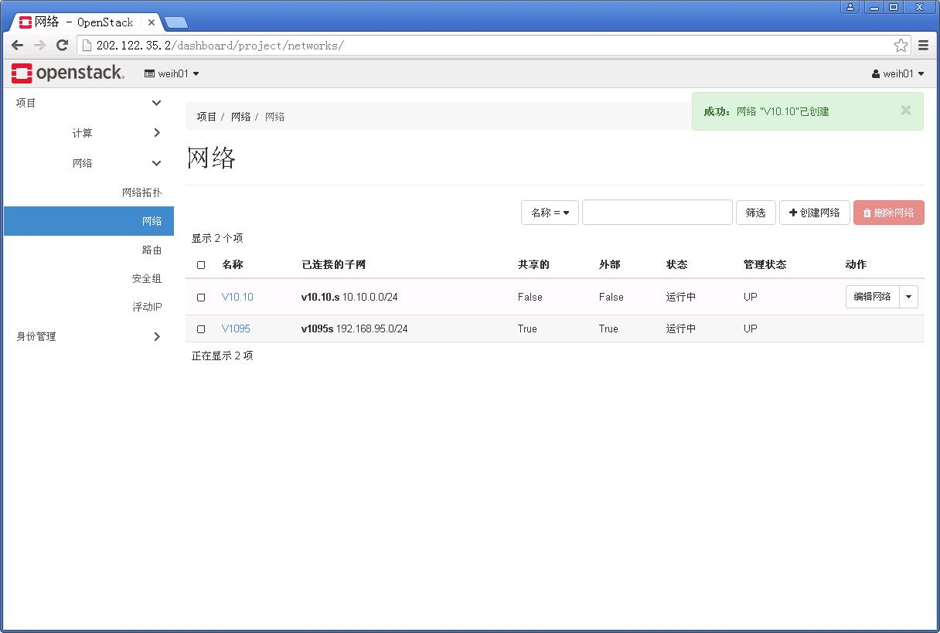
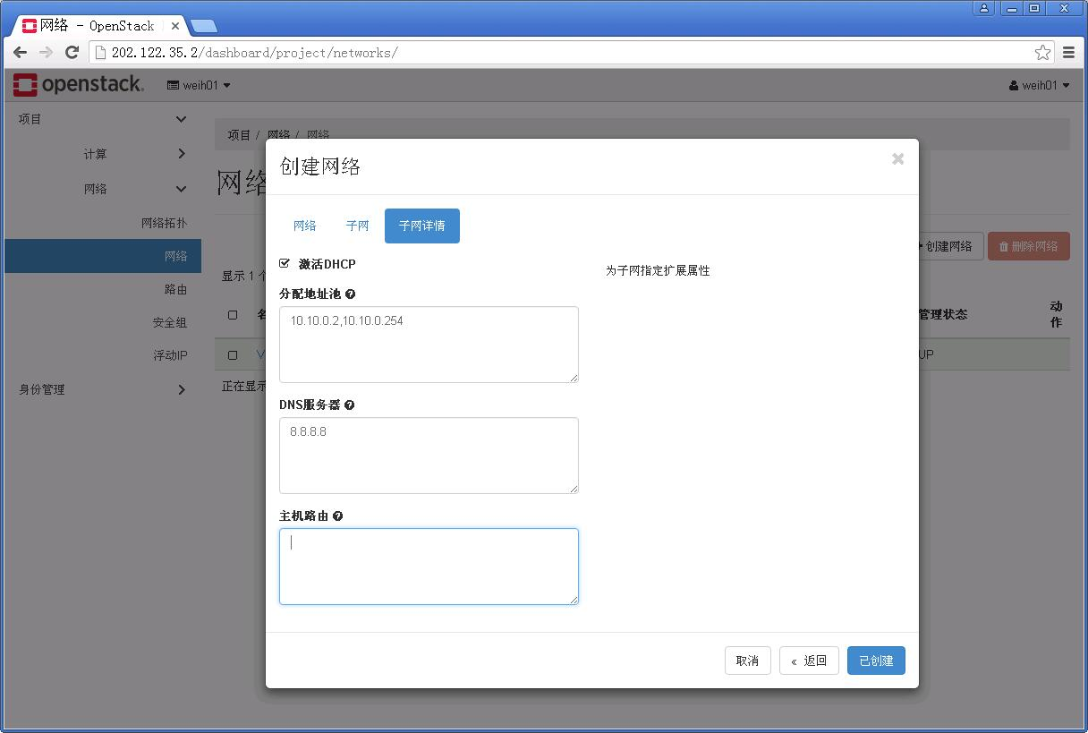
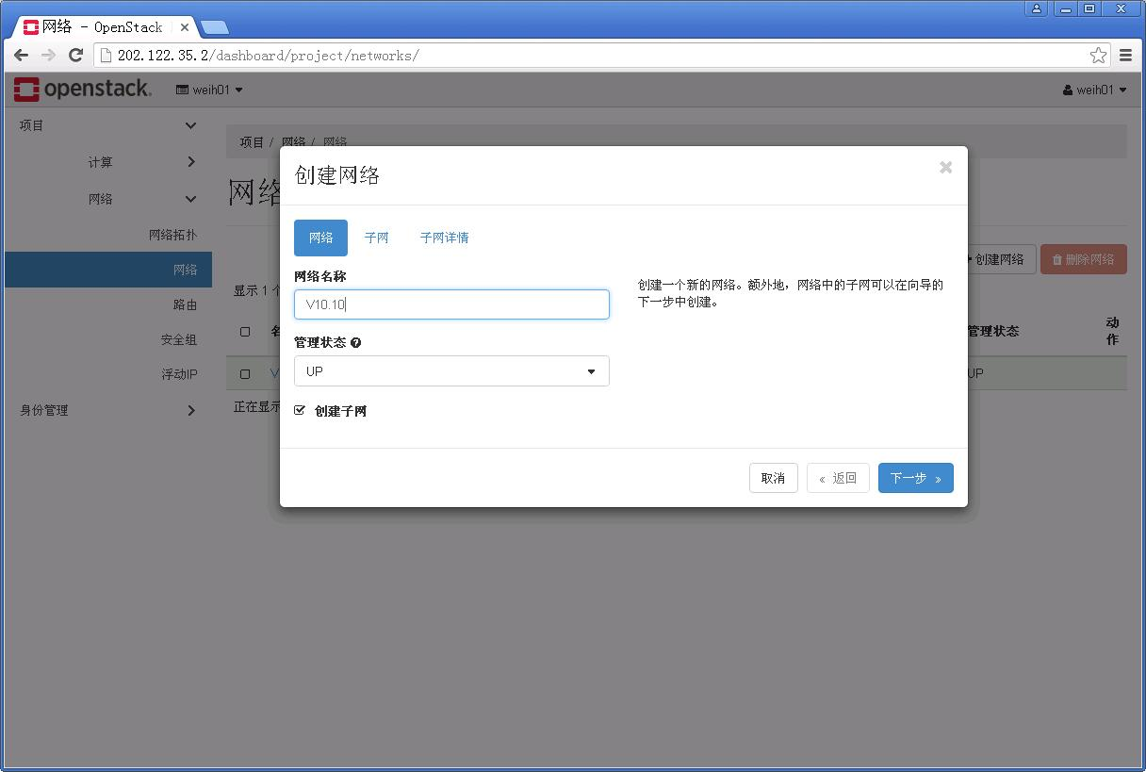
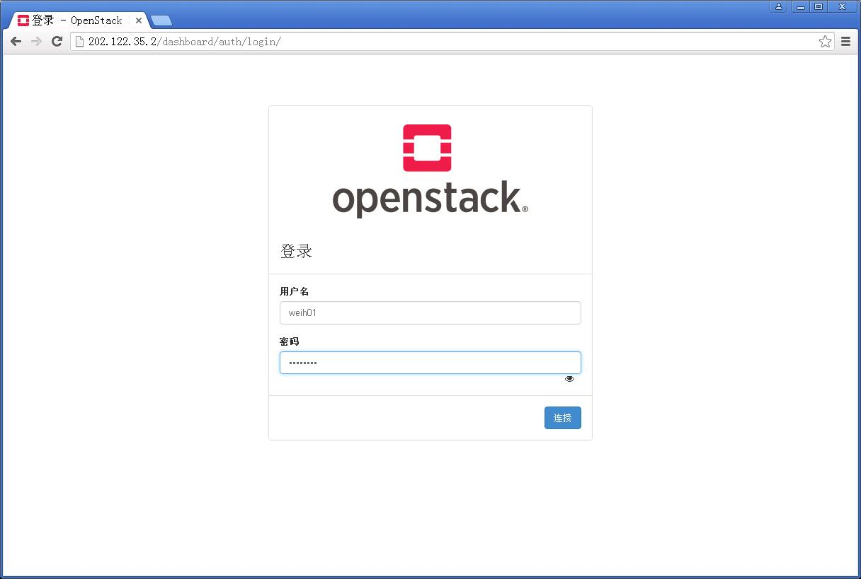
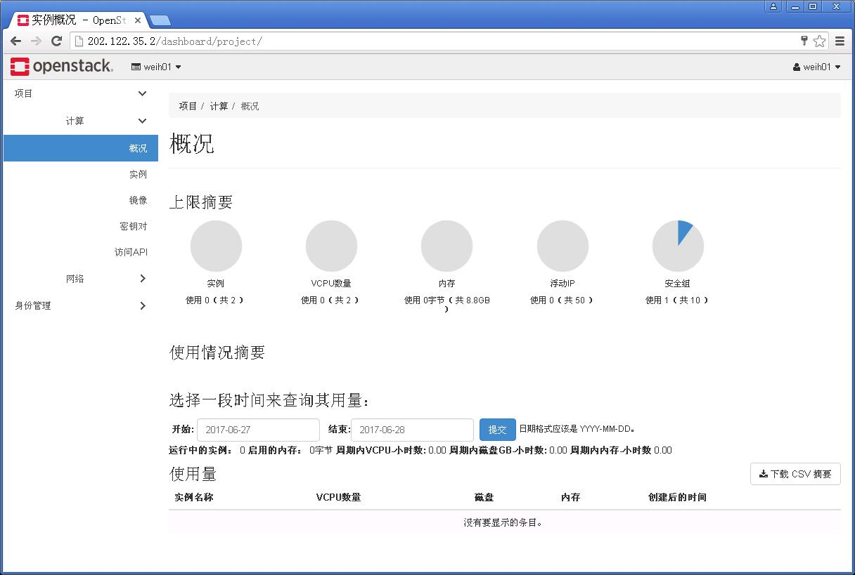
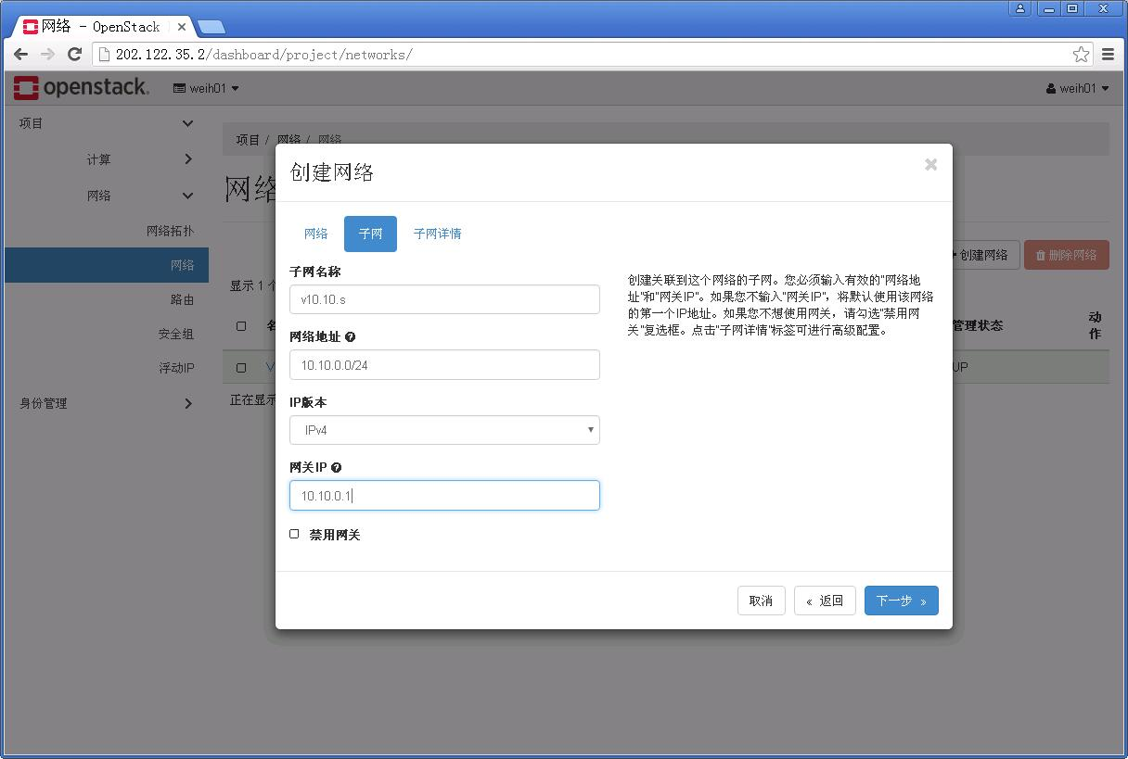
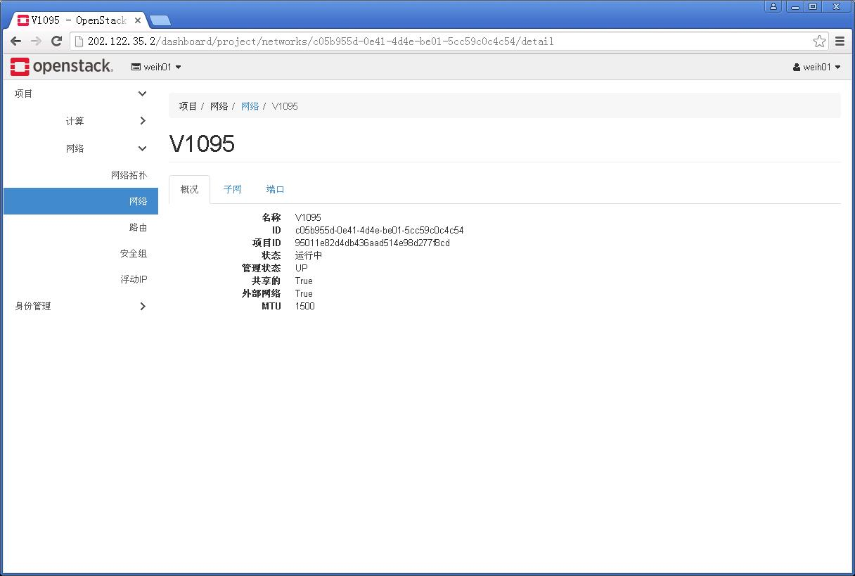
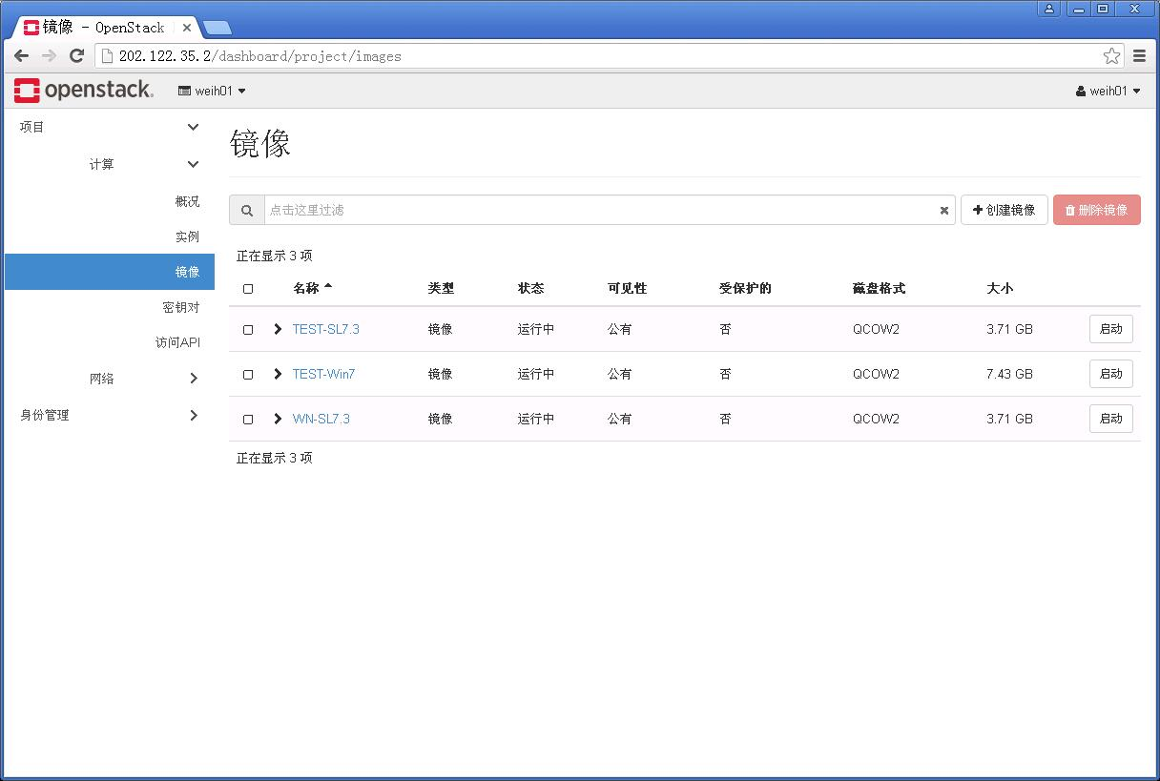
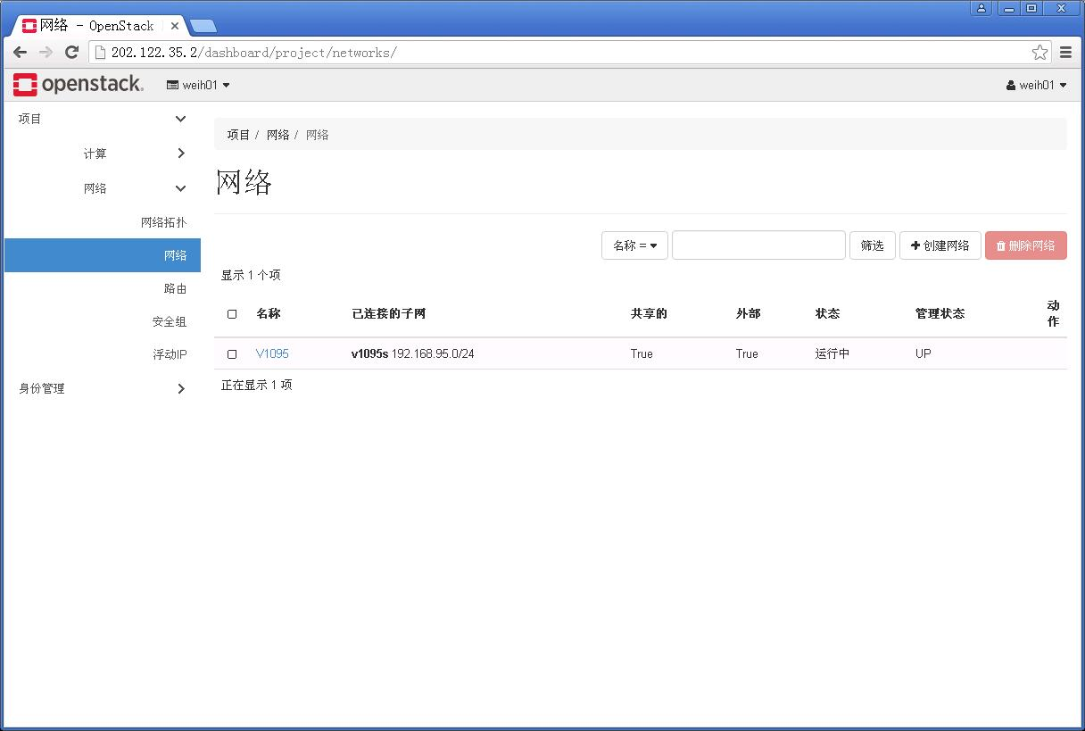
Openstack ocata—Ocata操作
准备工作
网络定义
物理网络名称
实验环境及操作介绍
Vlan id
网关
镜像制作和上传
Puppet pxe
本地 ISO
主机资源类型定义
CPU/RAM/DISK

Slide 12
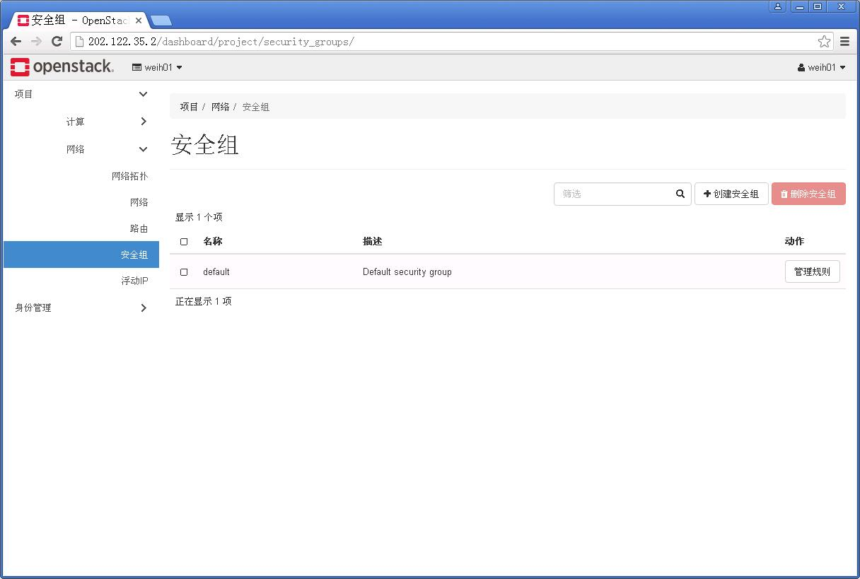
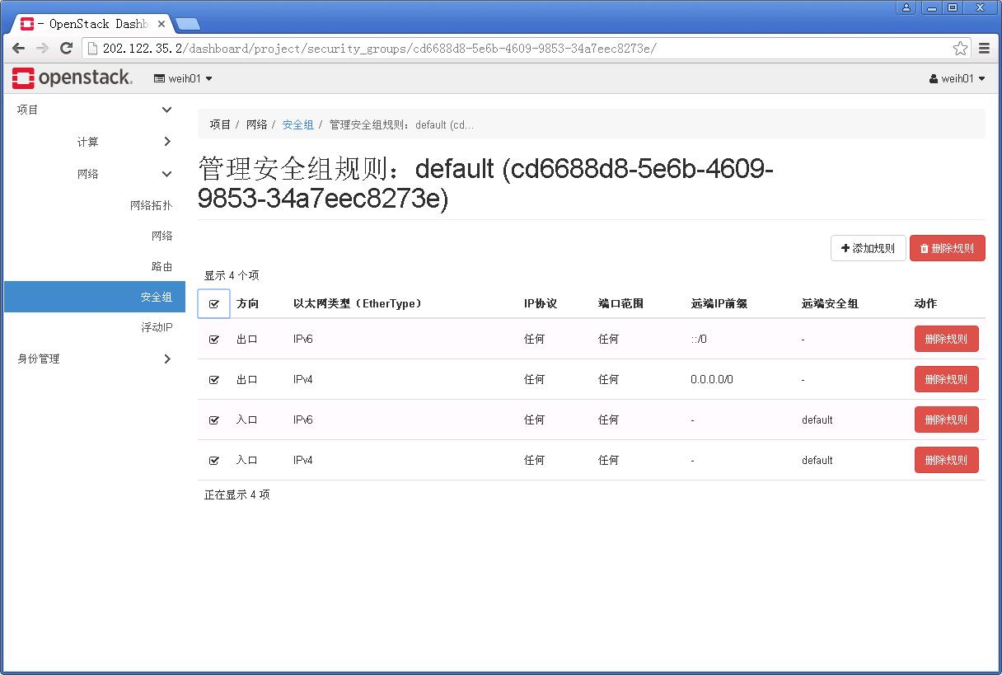
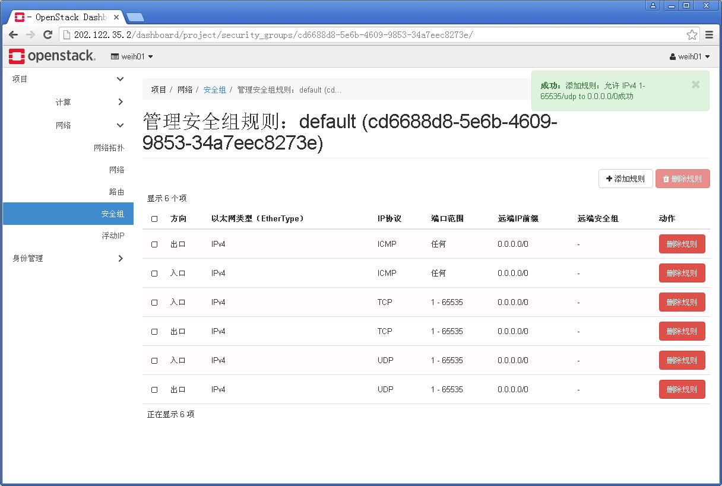
Openstack Ocata部署--RDO
Sec-Group 开放规则

Slide 13
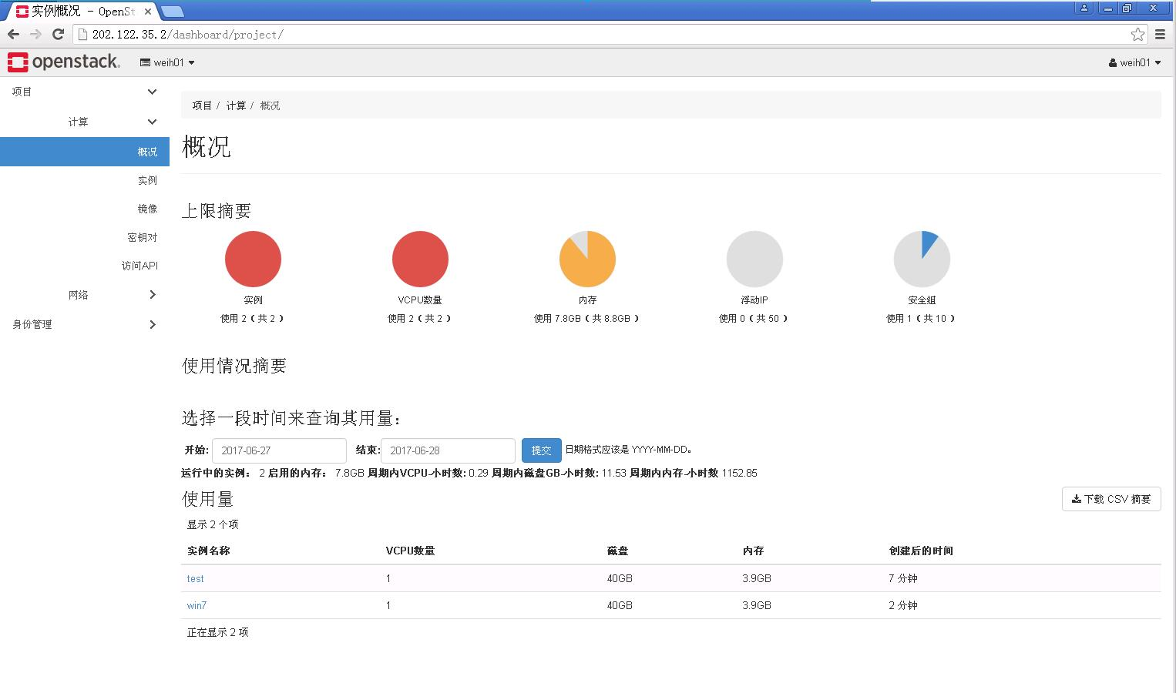
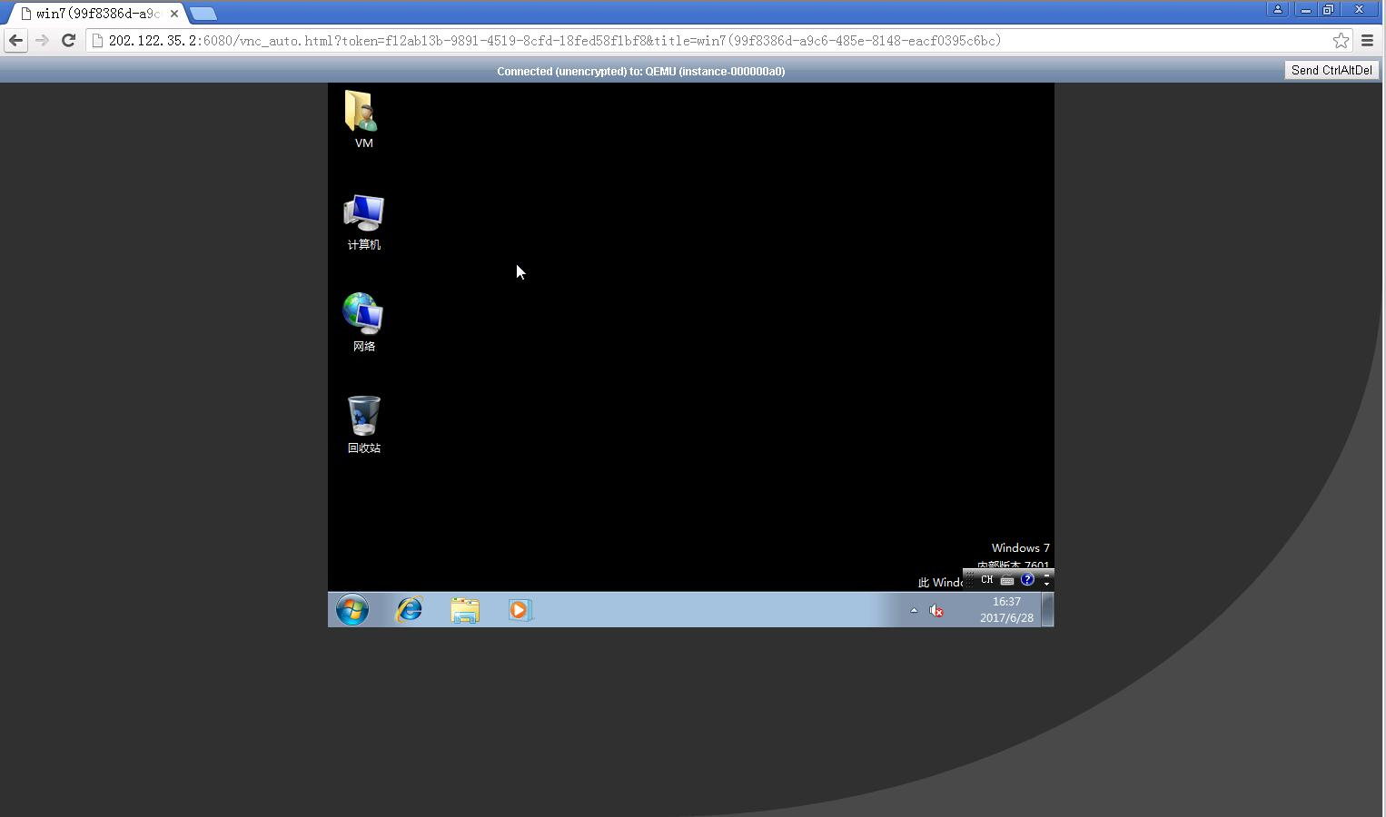
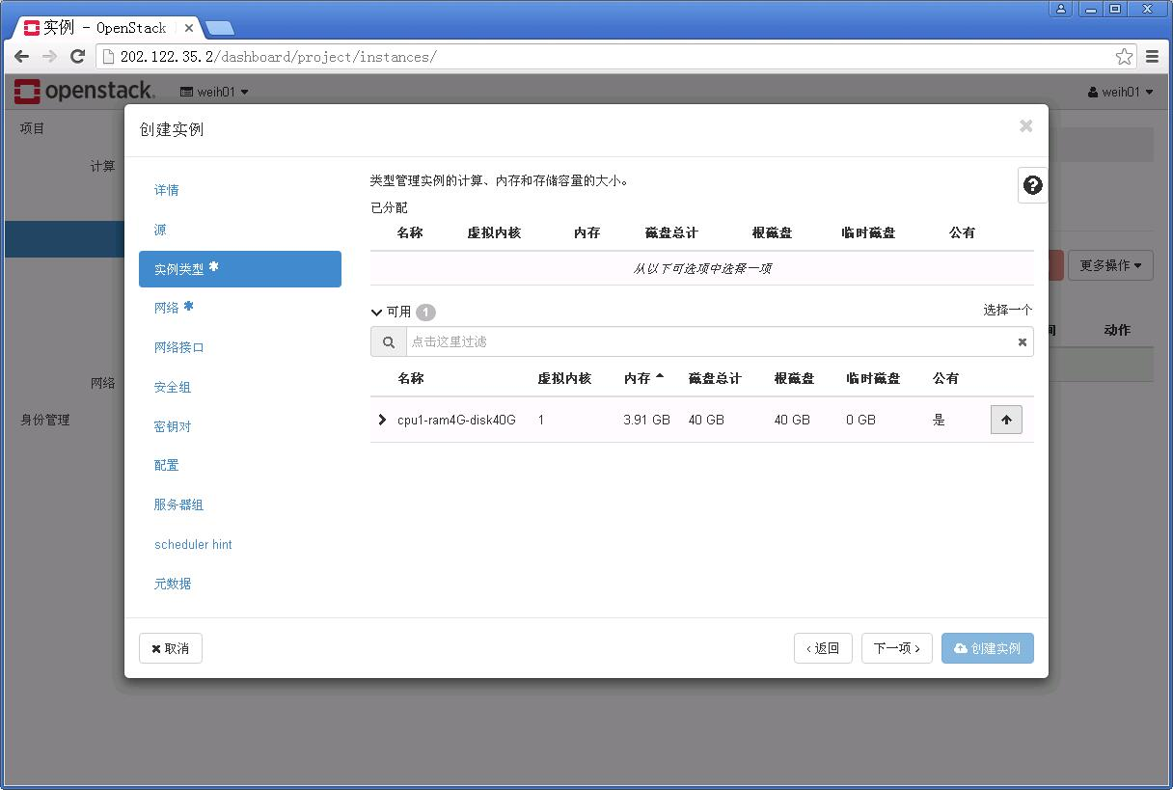
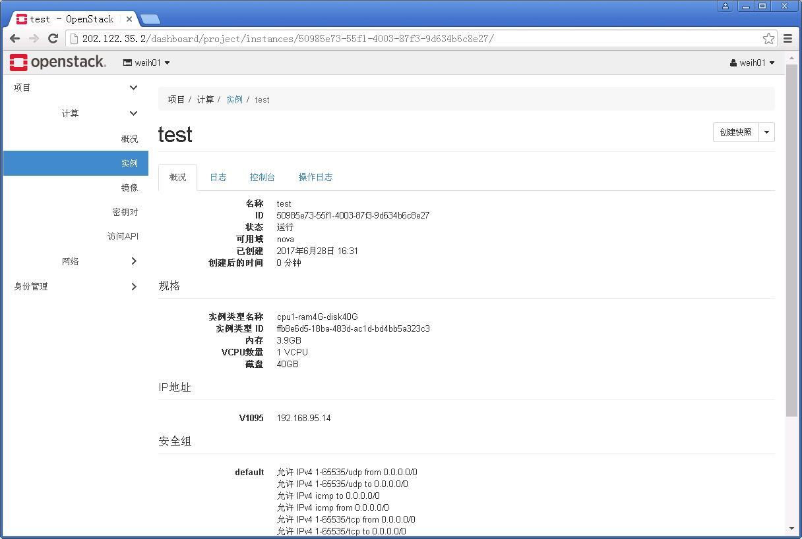
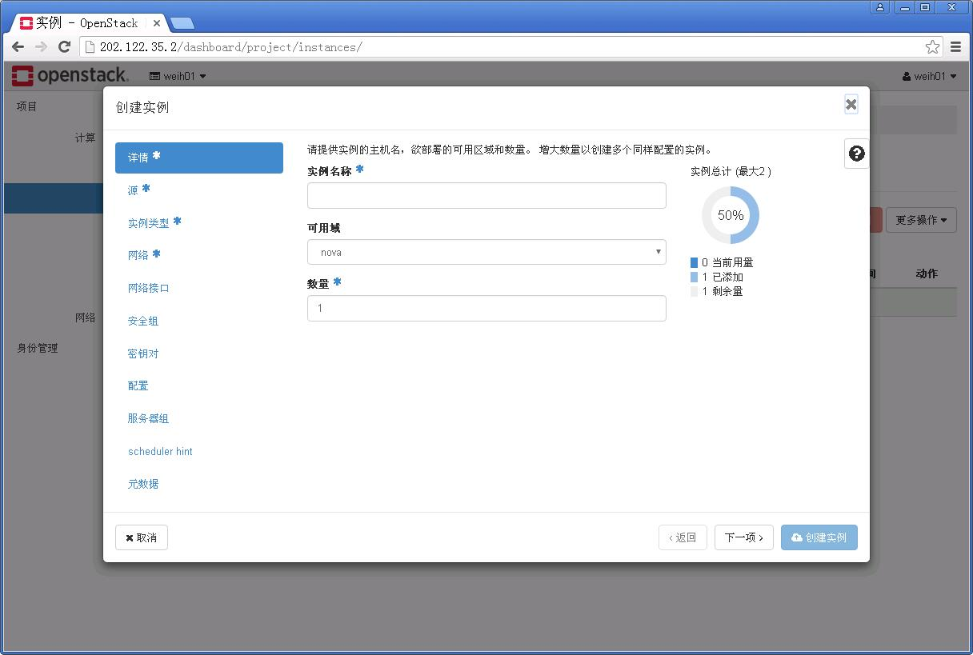
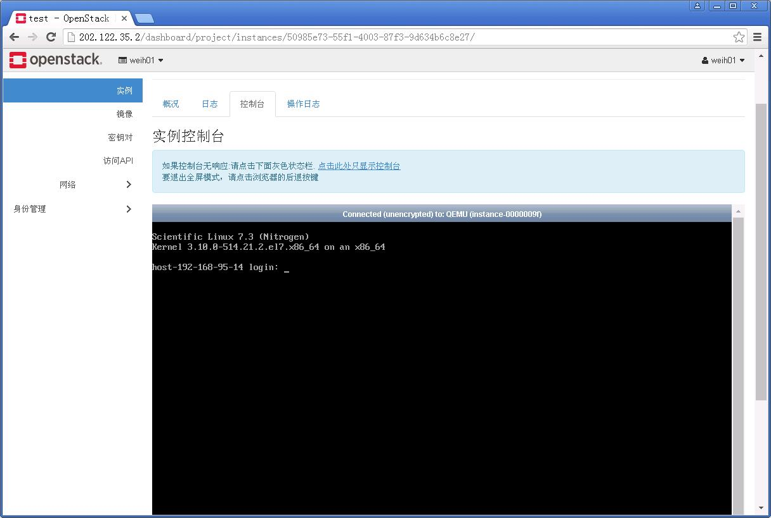
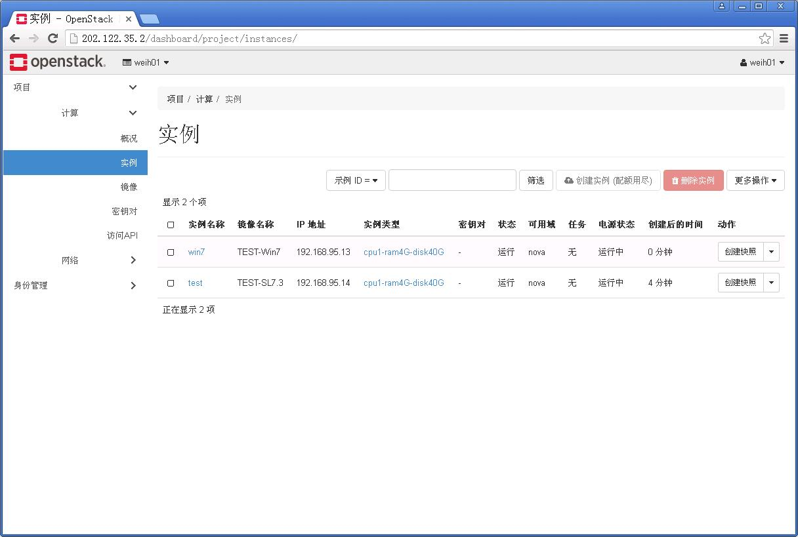
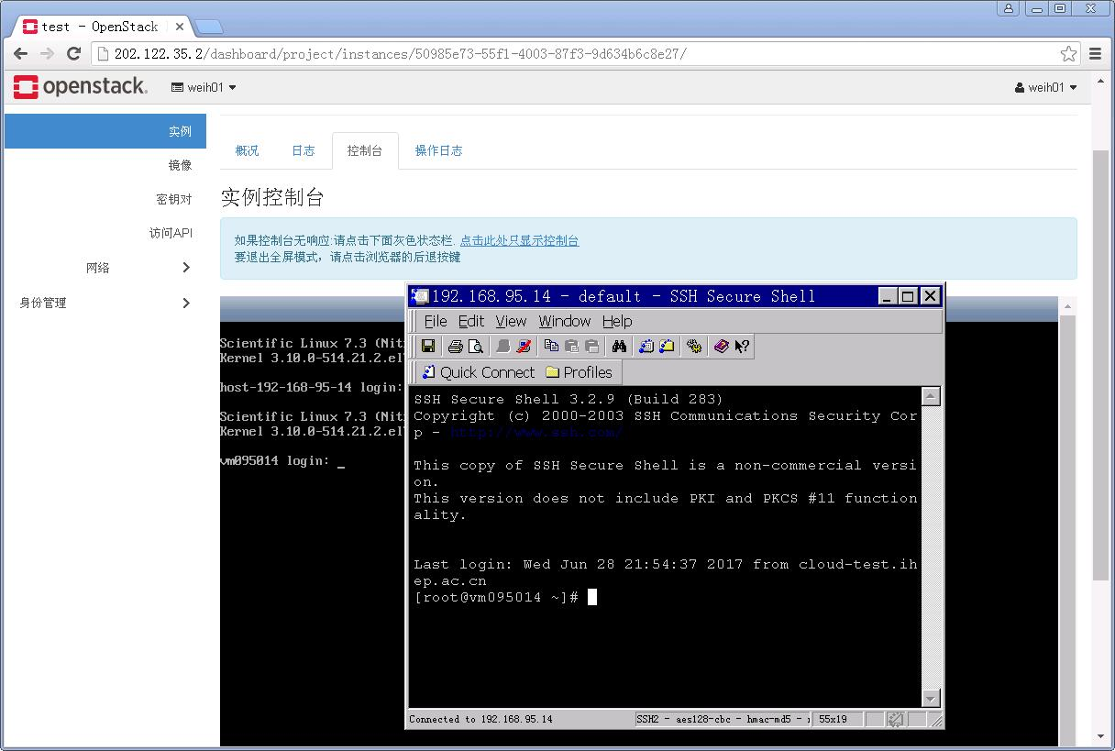
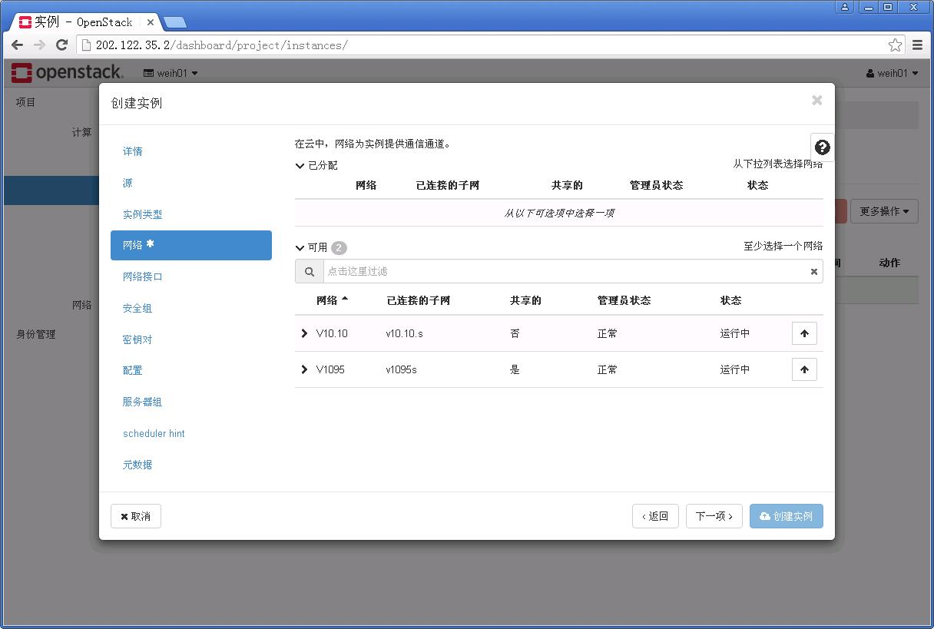
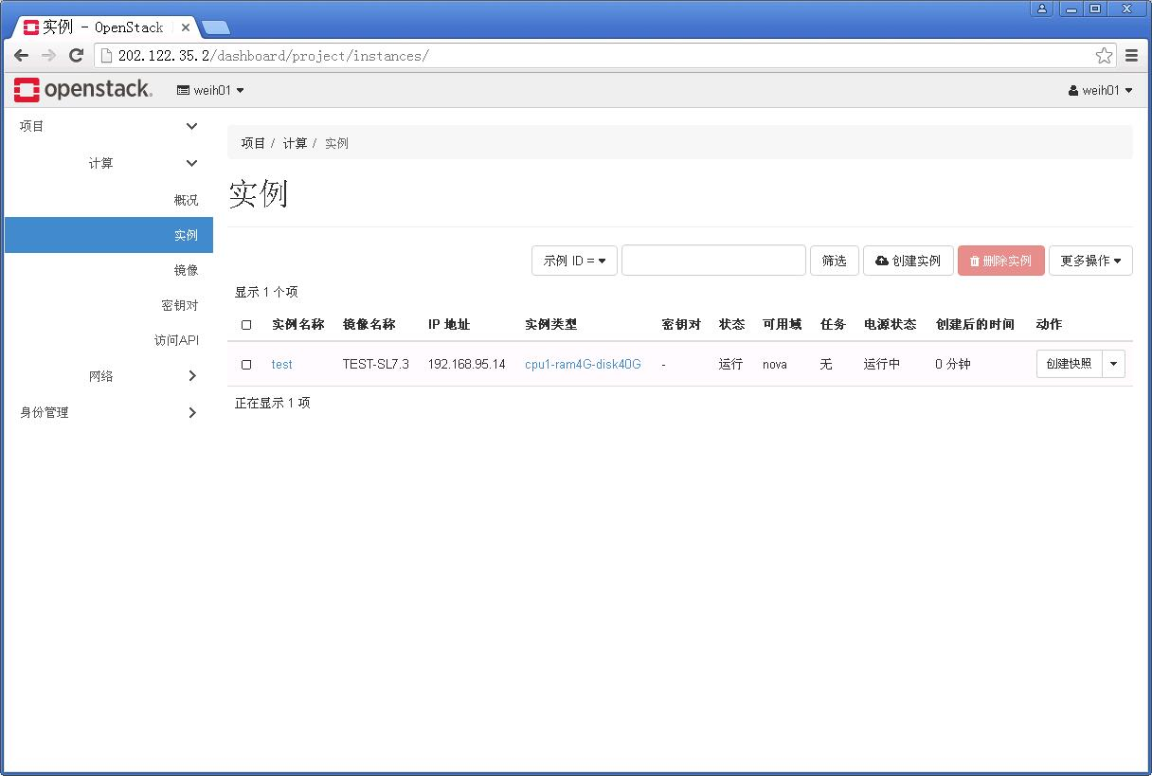
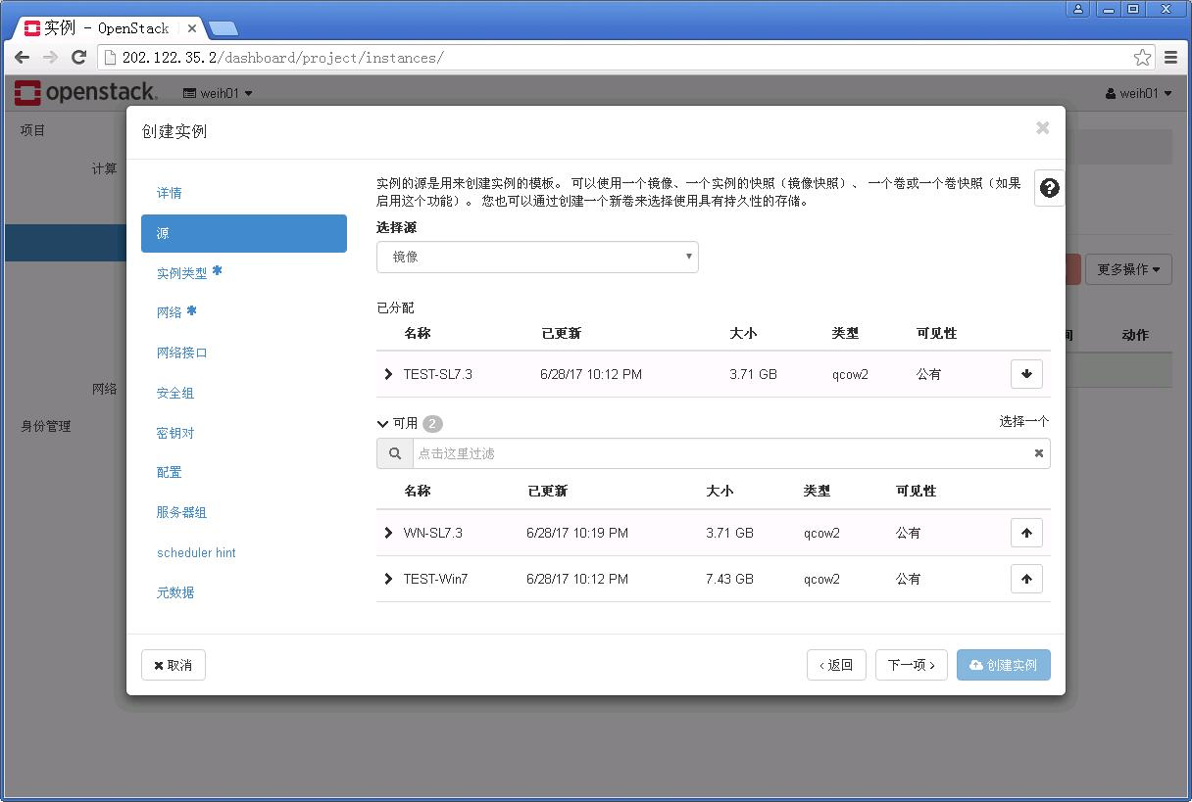
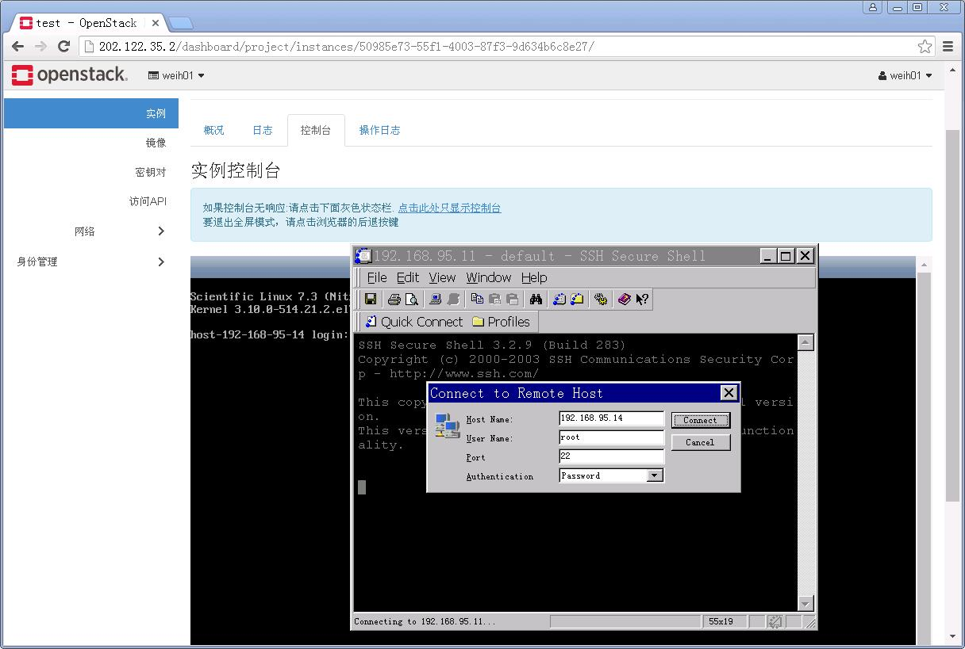
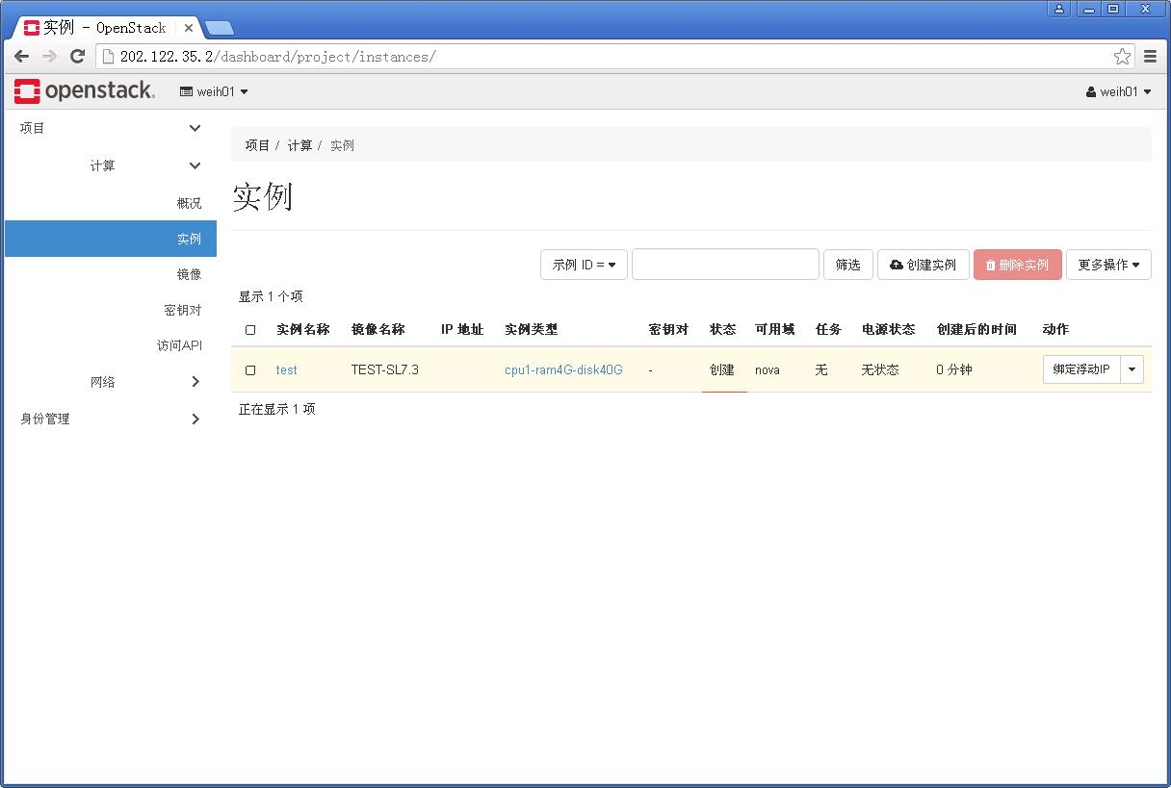
Openstack ocata—Ocata操作

Slide 14
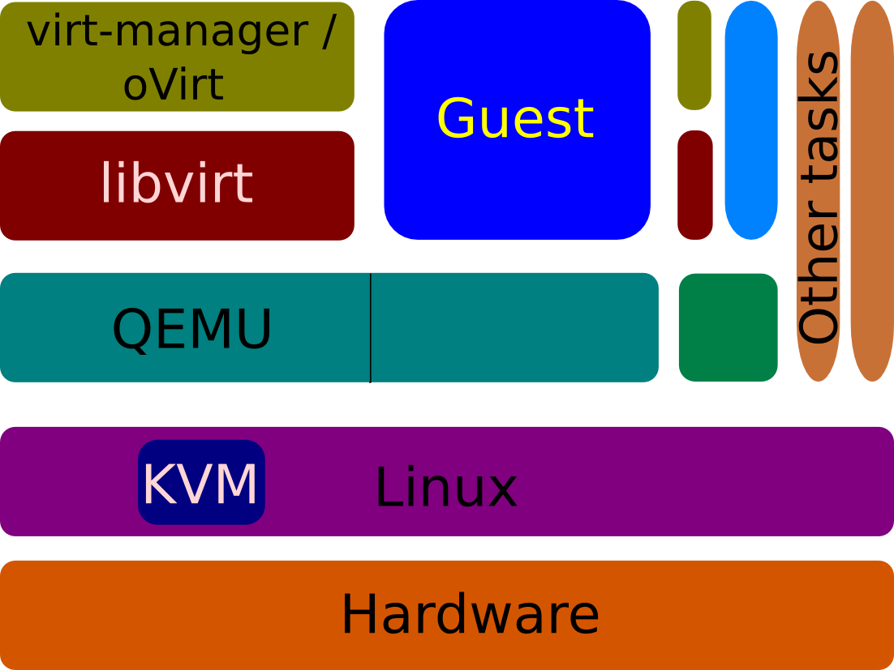
Qemu-kvm的操作
十八届全国科学计算与信息化会议

Slide 15
Qemu-kvm 操作
配置 http://pvm042.ihep.ac.cn/qemucfg.txt
交换机802.1Q
LinuxBridge
Qemu-kvm启动脚本
Qemu-kvm 命令
工具
VNC http://pvm042.ihep.ac.cn/tightvnc
SSH http://pvm042.ihep.ac.cn/ssh329.exe
本地image /root/TEST-SL73-mini.qcow2
/usr/libexec/qemu-kvm -name vm-test -cpu qemu64 -smp 1 -m 5000 -hda /root/TEST-SL73-mini.qcow2 -vnc :0 &
用途
制作image
测试
特点 image实时改变，重新启动安装配置都存在
十八届全国科学计算与信息化会议

Slide 16
实验环境及操作介绍

Slide 17
实验环境及操作介绍
Cloud-test 云平台
作业管理系统HTCondor
EB级存储系统EOS
云存储系统OWNCloud
实验环境
vlogin1.ihep.ac.cn
vlogin2.ihep.ac.cn
vlogin.ihep.ac.cn
vmwn.ihep.ac.cn
8台物理服务器
100台虚拟机
一整套计算环境
Login server
HTCondor server
tbox.ihep.ac.cn
Pvm043.ihep.ac.cn
Own Cloud
TBox
EOS server
Openstack Ocata
VM-test SL7.3
VM-test Win7
VM-WN SL7.3

Slide 18
实验环境及操作介绍
培训学员帐号
weih01 密码见培训须知
weih02
┆
weih80
Cloud 云实验平台
cloud-test.ihep.ac.cn
EOS 实验平台
pvm043.ihep.ac.cn
OWN Cloud实验平台
tbox.ihep.ac.cn
计算系统登录服务器
vlogin1.ihep.ac.cn
vlogin2.ihep.ac.cn
Windows虚拟机
通过web控制台方式访问
Linux虚拟机
通过登陆节点转跳
虚拟机的密码
TEST-SL7.3 root vm;654321
TEST-Win7 VM vm;654321
vlogin1-2 weih01-80
密码见学员须知
任务1 调整secgroup
任务2 创建Win7,SL7.3测试机各一台
任务3 尝试qemu-kvm启动虚拟机并
使用vnc链接该虚拟机

